Slide 1


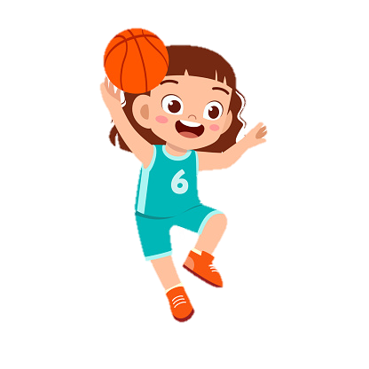
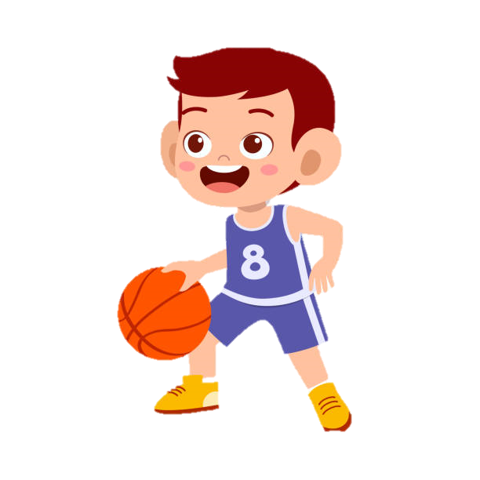

Slide 2


Slide 3

Tập thể dục, đi bộ, tưới cây, ngủ là những hoạt động vận động và nghỉ ngơi. Hằng ngày, em đã tham gia hoạt động nào?

Slide 4
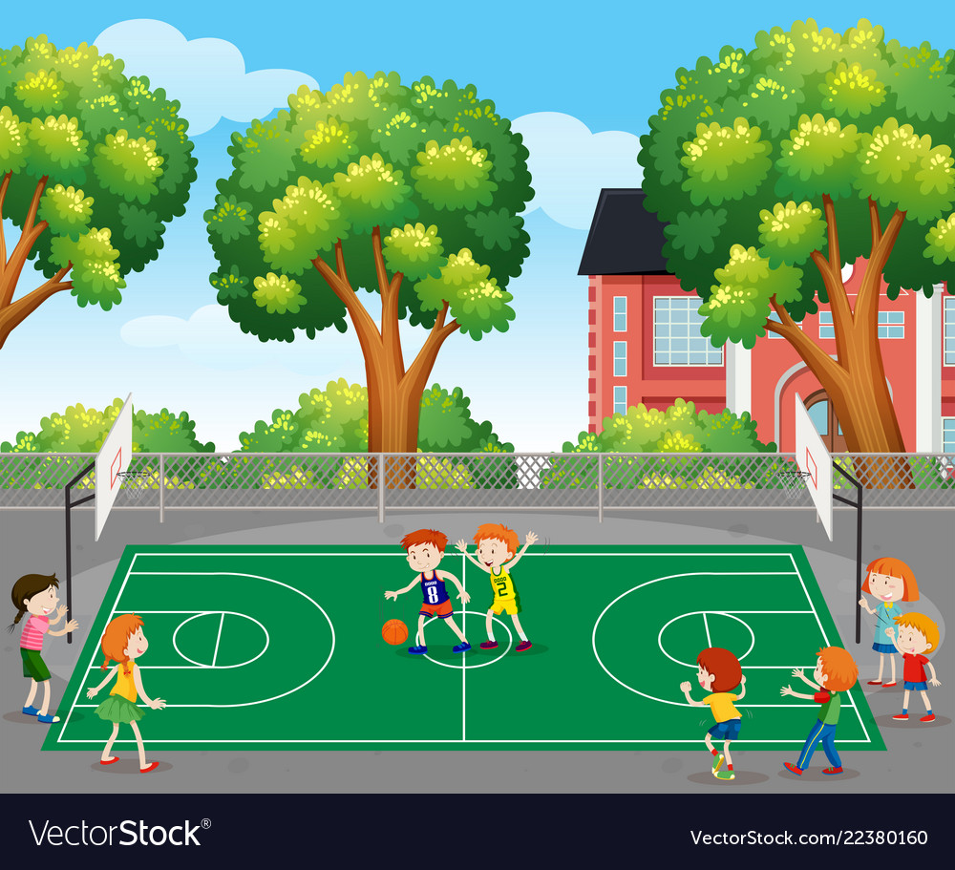
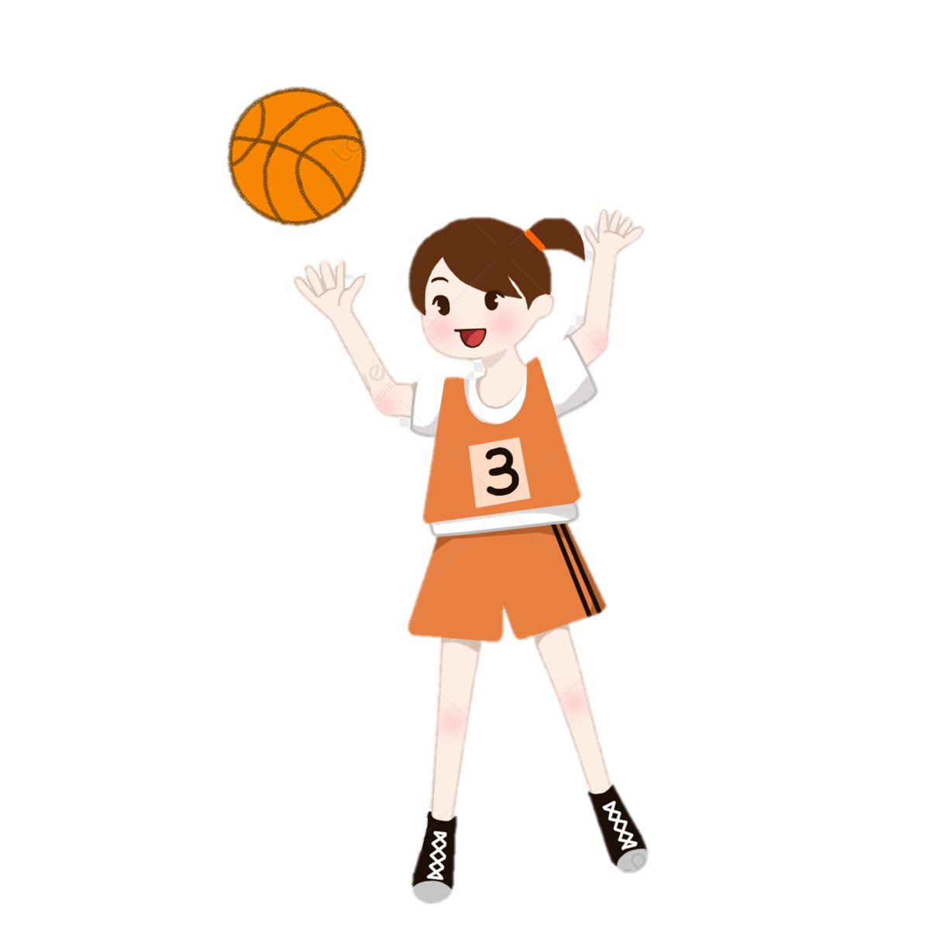



Thứ … ngày … tháng … năm …

Slide 5

Nhận biết và kể được một số hoạt động và nghỉ ngơi phù hợp có lợi cho sức khỏe, các hoạt động không có lợi cho sức khỏe và hậu quả của nó để phòng tránh.
Liên hệ với những hoạt động hằng ngày của bản thân và xây dựng thói quen vận động và nghỉ ngơi hợp lí: tích cực vận động, vận động vừa sức, vận động đúng cách nhằm đảm bảo sức khỏe cho mình và cho bạn bè, người thân.
Biết phân thời hợp lí giữa các hoạt động học tập, nghỉ ngơi thư giãn và giúp đỡ bố mẹ.

Slide 6


Slide 7

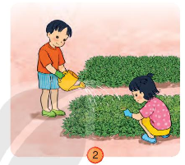
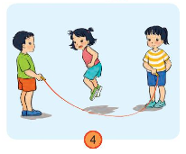
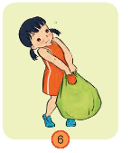
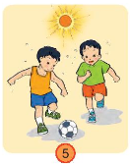
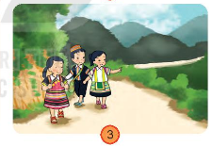
1. Quan sát hình và nêu các hoạt động có lợi cho sức khoẻ

Slide 8

Nhiệm vụ 1
Nhiệm vụ 2
Dán “mặt cười” vào hoạt động có lợi cho sức khỏe.
Các bạn nhỏ trong hình đang làm gì?
Dán “mặt giận” vào hoạt động không có lợi cho sức khỏe?
Vì sao?
THẢO LUẬN NHÓM ĐÔI

Slide 9

Tập thể dục rất có lợi cho sức khỏe, giúp chúng ta thư giãn hơn trước hoặc sau giờ học.
Tập thể dục còn giúp chúng ta khỏe mạnh hơn.

Slide 10
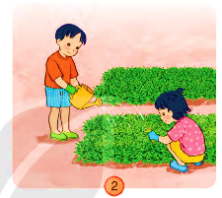
Tưới cây, nhổ cỏ không những chăm sóc và bảo vệ cây trồng mà còn giúp cơ thể vận động một cách hợp lí và tăng cường sức khỏe.

Slide 11
Hoạt động đi bộ rất có lợi cho sức khỏe, giúp cho đôi chân của chúng ta dẻo dai, đi bộ còn là một cách để chúng ta tập thể dục.

Slide 12
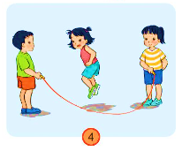
Nhảy dây đúng cách giúp tăng cường sự phát triển của xương sụn, giúp cải thiện chiều cao cũng như ngoại hình.

Slide 13

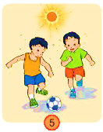
Đá bóng dưới trời nắng gắt sẽ làm cho cơ thể bị mất nước, say nắng và kiệt sức.

Slide 14
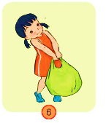
Xách đồ quá nặng sẽ ảnh hưởng đến xương khớp và cột sống của chúng ta. Chúng ta chỉ xách và mang vác những đồ vật phù hợp với sức khỏe của mình.

Slide 15

Kể các hoạt động có lợi và không có lợi cho sức khỏe mà em biết?

Slide 16
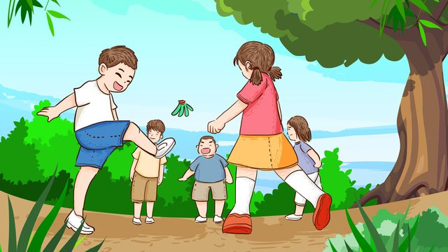
Hoạt động có lợi cho sức khỏe

Slide 17
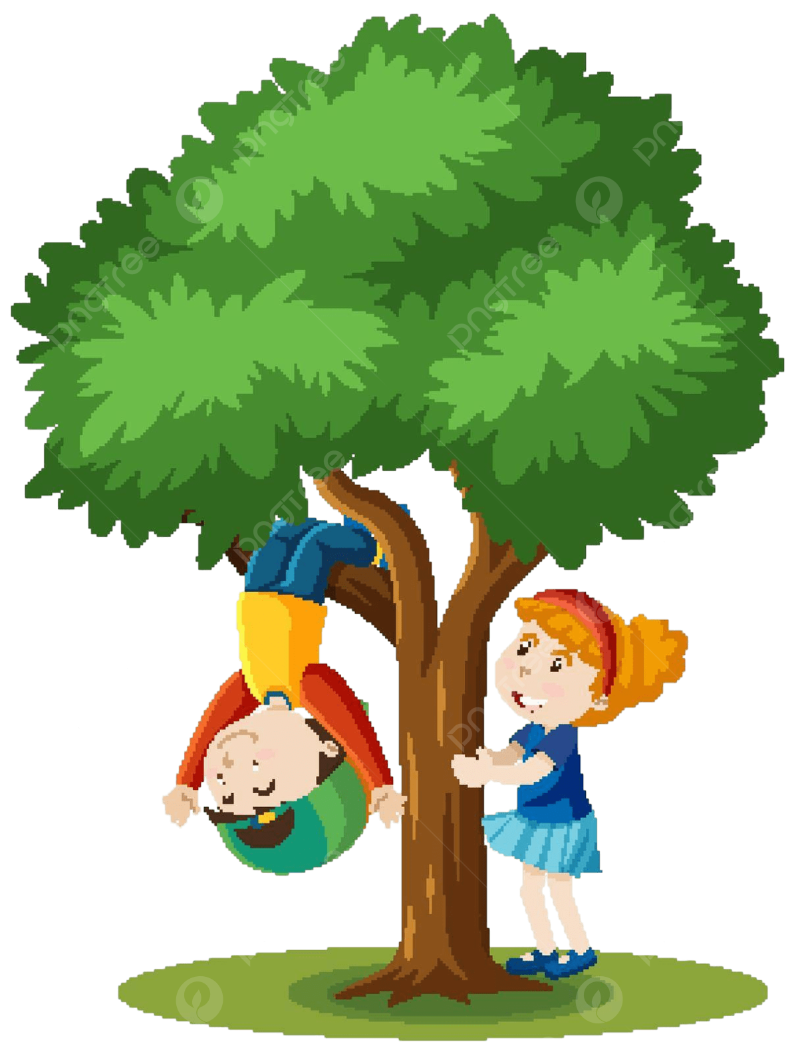
Hoạt động không có lợi cho sức khỏe

Slide 18
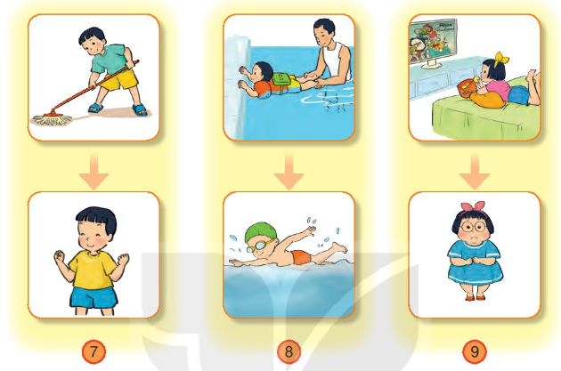
2. Các bạn trong hình sẽ như thế nào nếu thường xuyên thực hiện các hoạt động dưới đây?
Siêng năng làm việc nhà
Chăm chỉ tập bơi
Xem tivi và ăn cả ngày
Bơi giỏi, sức khoẻ tốt
Cân nặng tăng, cận thị.
Có đôi tay chắc khỏe

Slide 19

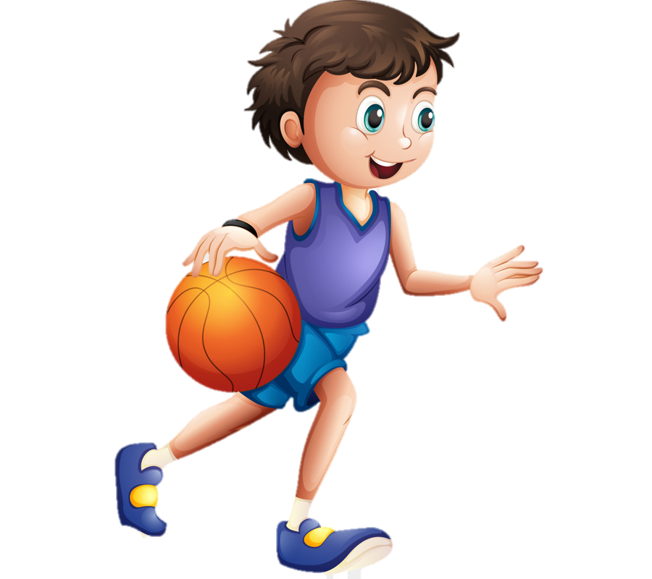


Slide 20

Nói với bạn bè về các hoạt động có lợi cho sức khỏe mà em cùng người thân đã làm.

Slide 21
Trò chơi:
Em hãy quan sát tranh và cho cô biết hoạt động nào là hoạt động tốt cho sức khỏe và không tốt cho sức khỏe?
Luật chơi:
Trái tim - tương đương với đáp án A (hoạt động tốt)
Chữ V - tương đương với đáp án B (hoạt động không tốt)
Mỗi bức tranh các em sẽ có 15s để suy nghĩ và đưa ra đáp án của mình sau khi tiếng chuông hết giờ reo lên phải giơ biểu tượng cả lớp.

Slide 22

A. Tốt
B. Không tốt

Slide 23
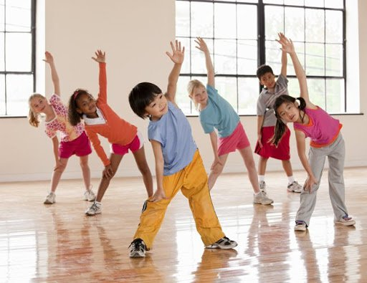
A. Tốt
B. Không tốt

Slide 24
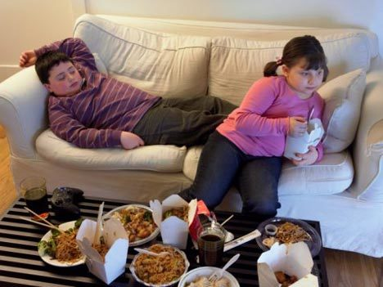
A. Tốt
B. Không tốt

Slide 25
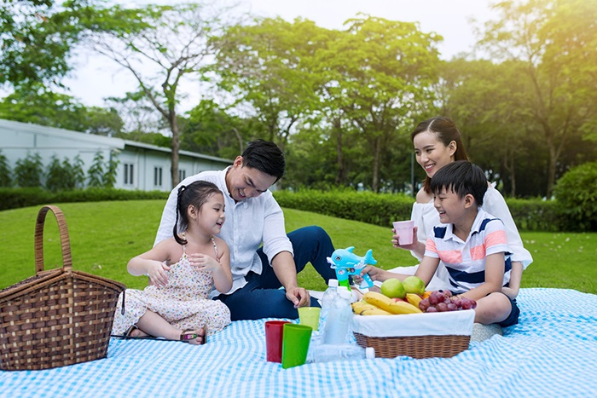
A. Tốt
B. Không tốt

Slide 26


Slide 27

Tạm biệt và
hẹn gặp lại

Slide 28


Chân thành cảm Quý Thầy Cô đã yêu thích, tin tưởng và ủng hộ Hương Thảo – Zalo 0972115126!
Mong rằng tài liệu này sẽ giúp Quý Thầy Cô gặt hái được nhiều thành công trong sự nghiệp trồng người.
Để biết thêm nhiều tài nguyên hay các bạn hãy truy cập Facebook: https://www.facebook.com/huongthaoGADT

